Slide 1

Python基础
第二讲：Python基础
延边大学 信息管理与信息系统专业
崔基哲
cuijizhe@foxmail.com

Slide 2

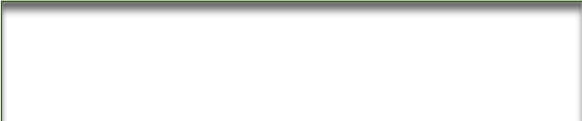
目录
1
Hello World
2
PEP8代码风格指南
3
变量与内存管理
4
输入输出
CONTENTS
5
运算符与表达式
6
流程控制语句

Slide 3
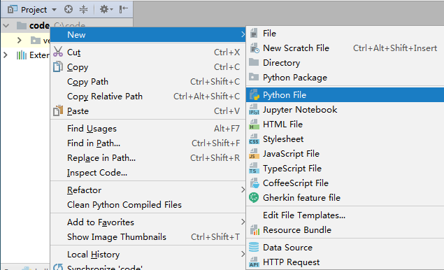
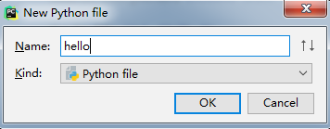
Hello World
编程语言经过不断地发展，慢慢形成了一个传统——你编写这门语言的第一个程序应该是“hello world”程序。那么如何用Python编写这个神奇的程序呢，且听我媚媚到来，Python有两种方式输出hello world。
文本式编程。
打开PyCharm文件目录右键新建。
为文件命名。

Slide 4
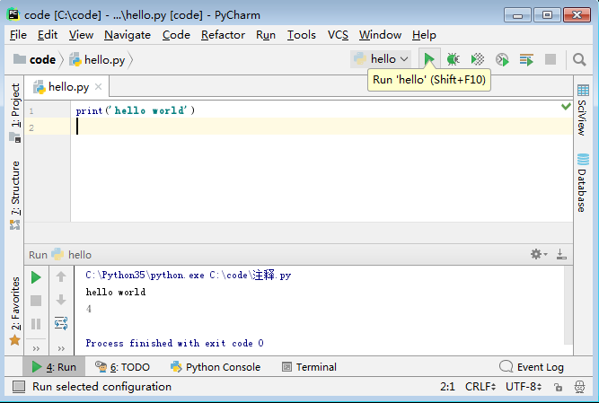
Hello World
输入代码:hello word，单击右上角的三角符号运行如下图所示。或者在空白处右键单击【run ‘hello’】同样触发程序的执行。
上图的窗口是不是输出了“hello world”，没错，Python的代码就这么简洁。

Slide 5
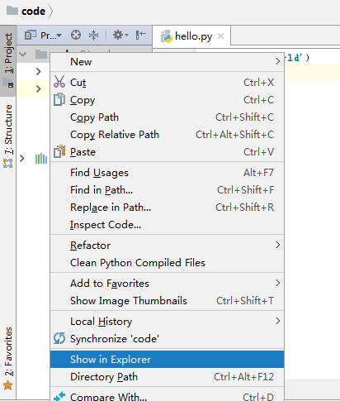
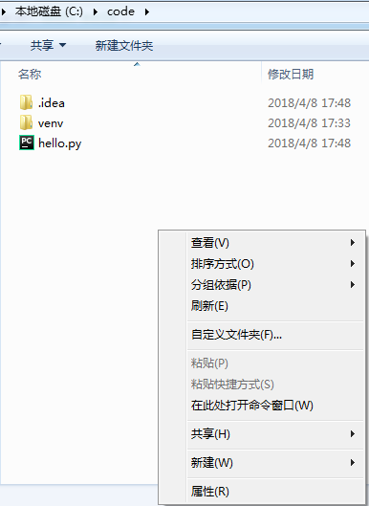
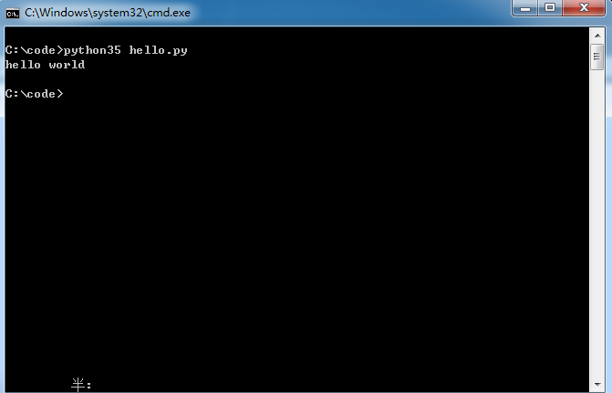
Hello World
那Python解释器在后台做了些什么呢，其实，当我们在单击运行的时候，PyCharm在后台调用我们指定的解释器，去执行这个文件，等效于另一种方法。单击左侧的地址栏，右键【Show in Explorer】进入本地文件夹，找到hello.py文件所在的文件夹，空白处鼠标右键【此处打开命令行窗口】，从这里用Python解释器执行这个hello.py文件。

Slide 6
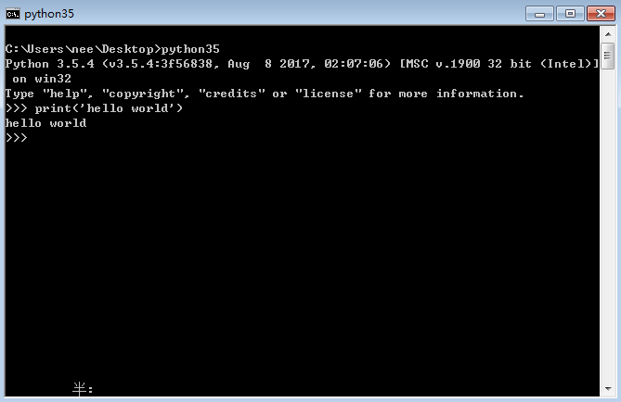
Hello World
你可能觉得这样麻烦，下面我们还有简单的。
命令行交互式编程。
如果我们添加好环境变量之后，我们只要打开cmd窗口，就可以直接调用Python解释器，在这里，可以直接打印“hello world” 。

Slide 7
Hello World
提示：以上两种方式各有所长，一般的，我们采用命令行交互式的方式时，用来做一些小的功能演示求证，这种方式，快速直接。但也有缺点，如关闭这个窗口，你的代码无法保存，而且这种方式很难实现复杂的逻辑判断语句。而文本编辑的方式，优点是，代码能长久保存，能编写复杂的逻辑语句，交互式能做的功能都能完成，所以，建议采用第一种方式来编写代码。
另外，你如果使用的是Windows系统，【win + R】打开运行，直接输入python，就能直接的调出你的Python的解释器。

Slide 8
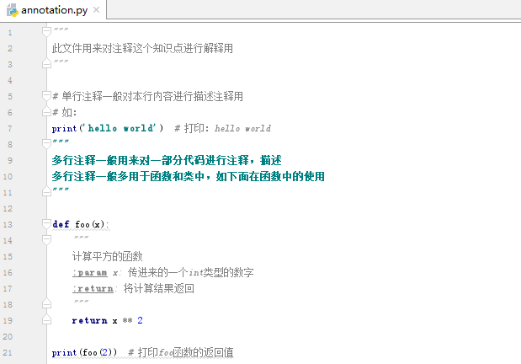
PEP8代码风格指南
PEP8是Python代码风格指南，给出了Python代码组成的编码约定。我们每个人都会形成自己的编码风格，但我们应尽量的参考此指南来编写Python代码，致力于代码更加规范化。
注释
在Python中注释分为两种方式：
单行注释（“#”号表示）：一般用来对一行代码或者几行代码进行注释
多行注释（三对引号表示）：一般用与对较多的代码行或代码块进行注释，或者对整个文件进行描述，如图演示了单行注释和多行注释在实际编写代码中的示例。

Slide 9
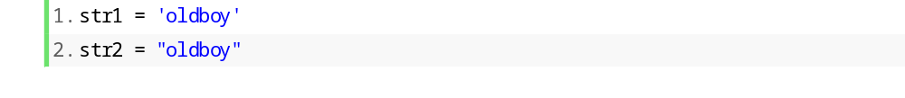
PEP8代码风格指南
缩进
PEP8规范要求四个空格为语句的缩进块。用缩进来控制不同的语句块是Python的一大特色，缩进也让Python的代码更优美，简洁。
但在日常编辑中，当代码量增多，逻辑语句复杂，因为缩进造成的bug层出不穷，因为缩进错误，造成逻辑判断的报错，造成程序的异常退出等，都是需要我们注意的。一般的，引起这些错误的原因，可能是Tab键和空格键在不同的编辑环境混用造成的，也可能是你逻辑判断时忘了缩进，或者多了一个缩进，不过没关系，只要我们在敲代码时，注意点，并且PyCharm IDE在缩进错误时，会有提示的（一般为飘红）。
单引号与双引号
在Python中，单引号和双引号都能用来表示一个字符串，比如：
在Python中，str1和str2是没有区别的，但是在有些情况下，却要注意的，例如你如何定义：I’m oldboy，这时候就要单双引号搭配使用了,如:
这也是Python人性化的方面之一，至于复杂的用法，我们后面讲字符串的时候再说。
提示：一般来说，如果没有特指，都是英文状态下的引号。

Slide 10
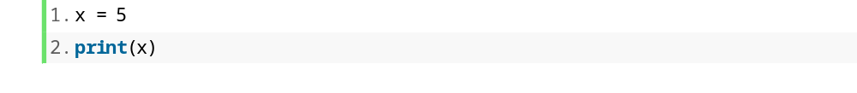
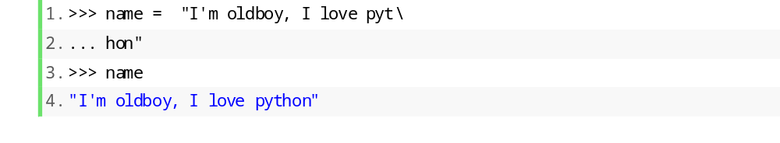
PEP8代码风格指南
逻辑行与物理行
Python执行代码的顺序是从上到下顺序执行的，逻辑行，就是Python认识的单条语句，而物理行是我们认识的单条语句。当然你想在一个物理行上写多个逻辑行，那么你要用“;”来标明这种用法。
但Python希望我们每行都只写一条语句，这样使得代码更易读。
那么，你可能会说，这个一行万一放不下怎么办？那就用到了行连接“\”符号，如。

Slide 11
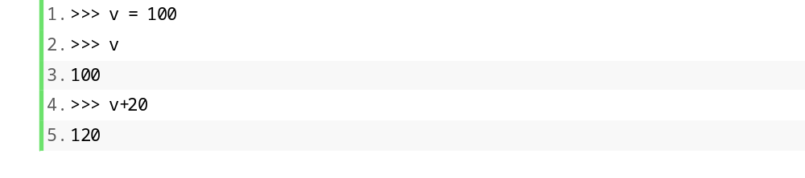
变量与内存管理
我们通过一个名字，指向一个人，或者指向一个具体的事物。这在Python中是同样适用。Python中，这个名字称为变量，而指向的对象为一串字符串，一个具体的数值等等。而内存则管理着一个个的变量。
变量赋值
变量赋值是指，将一个数字或者字符串等具体的数值数据赋值给一个变量，在后面的编程中我们可以通过这个变量来指向所要引用的数据对象，比如：
变量用 “=”来给数据赋值，等号的左边是变量名，右边则是要存储在变量中的值。
你可能会问，直接使用100不就好了么，为什么还要有变量呢，因为变量在程序的执行过程中，能始终的指向这个值，无论这个值发生怎么样的变化，除非我们手动的解除指向关系。比如，你在打游戏的时候，我们对人物的血量这个变量进行跟踪。开始出门，人物的血量是满的，但是当人物受伤血量不断变动的时候，我们可以通过这个变量修改此时的状态而不是去修改程序，而当我们检测到这个变量为空时，我们可以执行其他操作，这就是变量的好处。

Slide 12
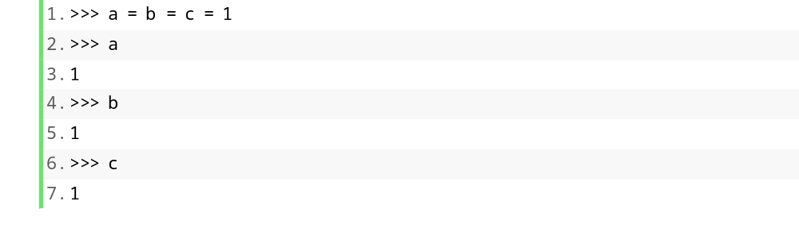
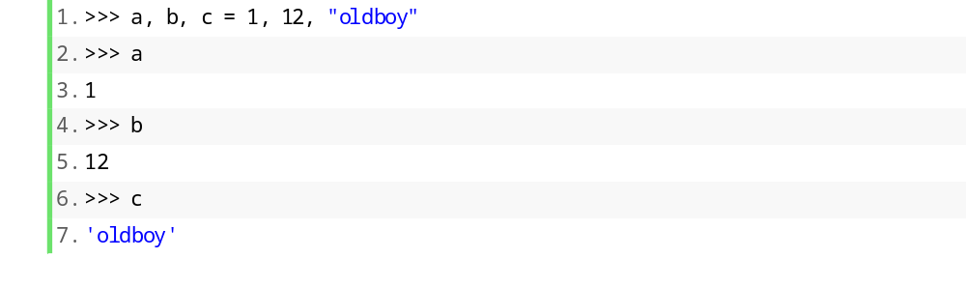
变量与内存管理
另外，Python还支持另一种赋值方式：链式赋值
也可以为多个对象指定多个变量：序列赋值

Slide 13
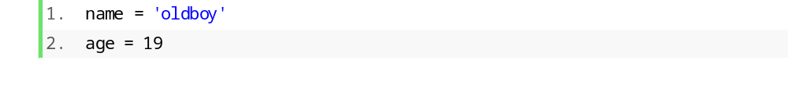
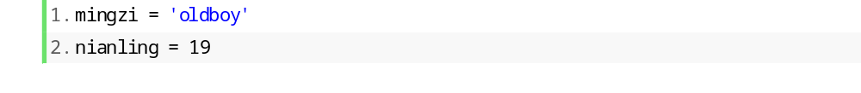
变量与内存管理
变量命名规范：
第一个字符必须是字母（大写或小写）或者一个下划线（“_”）
变量的其他部分可以是字母（大写或小写）、下划线（“_”）、数字（0-9）组成
变量是对大小写敏感的，如，oldboy和oldBoy不是一个变量
变量命名时注意避开关键字和内置的函数名，以免发生冲突
变量的第一个字母不能是数字
变量命名最好做到见名知意，比如：
而不是这种如拼音:

Slide 14
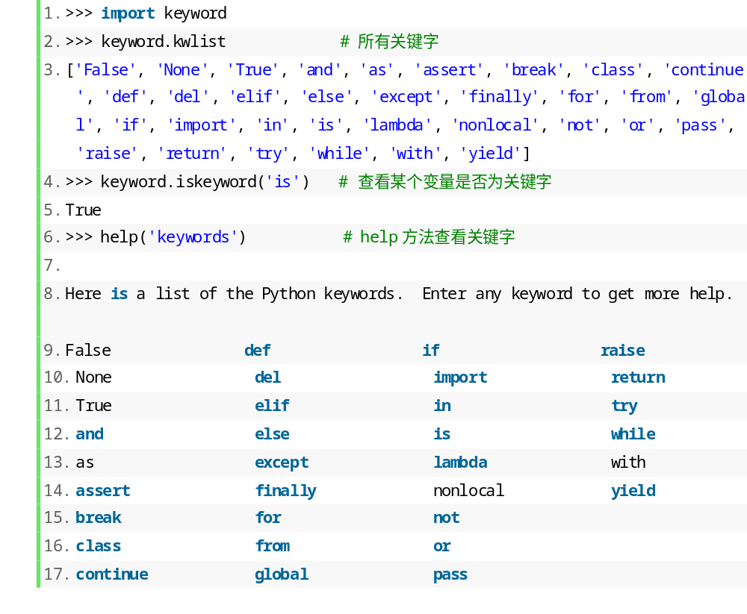
变量与内存管理
提示：上文提到我们在变量命名时要避开关键字，那么就先通过一个模块，来看看那些是Python的关键字。

Slide 15
变量与内存管理
小结：
Python属于强类型的语言。如果定义了一个字符串类型的a。如果不经过强制转换，那么它就永远是字符串类型的了，程序根本不可能把它当做整形来处理。所以，强类型语言也是类型安全的语言。
说到变量，那就不得不说一下常量。一般的来说，变量，就是代指不断变化的量，而常量指（Python在语法上并没有定义常量，尽管PEP8规范定义了常量的命名规范为大写字母和下划线组成），基本上定义了之后不怎么变化的变量。比如我们保存一段信息:

Slide 16
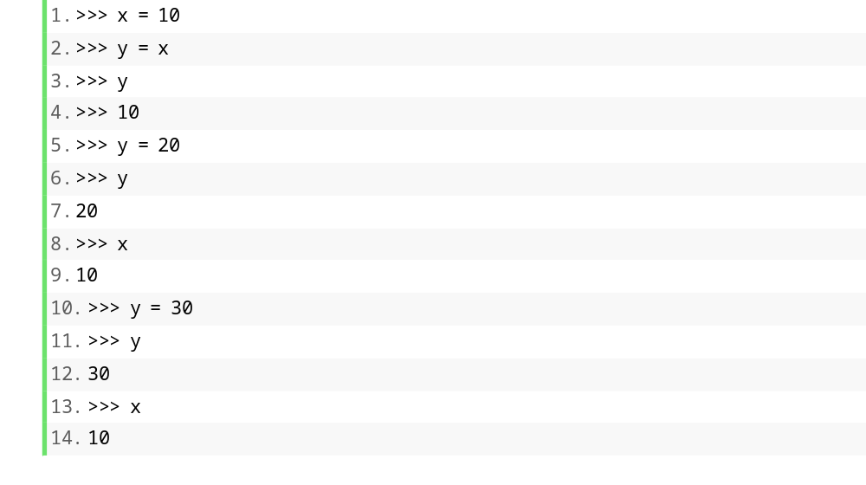
变量与内存管理
内存管理
在上一小节中，我们学习了关于变量的知识，即通过一个变量来保存数据，以便于调用。那么，赋值在内部是怎么实现的呢？这就是我们接下来要说的内存存储了。通过例子来看：

Slide 17

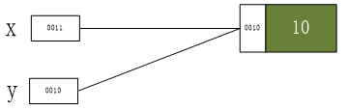
变量与内存管理
内存存储过程：
第1行：解释器执行代码x=10时，会开辟一块内存空间，然后将生成的数据对象10存放到该内存空间中，该内存空间有自己的内存地址，可以理解成为房间的门牌号。变量x也有自己的内存空间，存储的是赋值的数据对象的内存地址，此时称变量x是对该内存空间的数据10的引用。使用变量x时，就会通过其保存的内存地址找到该地址下的值，过程如图所示。
第2行：解释器执行代码y=x时,会将x保存的内存地址存储到变量y自己的内存空间，此时，变量y也是对0010空间下的数据10的引用，所以打印y的值也会找到0010下的10 ，如图所示。

Slide 18
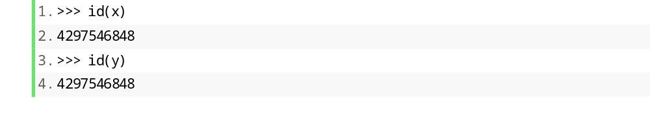
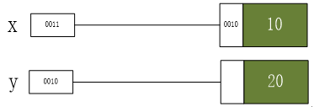
变量与内存管理
为了验证这一点，可以使用Python另一个内置函数：id(obj)，它的功能是用于获取对象obj的内存地址。
第5行：解释器执行代码y=20时，会新生成一个整数对象存放到内存地址为0011的内存空间中，然后将0011存放到变量y的内存空间，所以，打印y的值成为了20，而x则依然是10，如图所示。

Slide 19
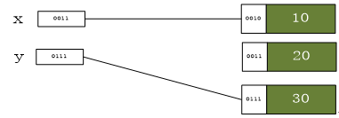
变量与内存管理
第10行：解释器执行代码y=30时，同过程3，如图所示。
那么，问题来了，整型数据对象20去哪了？这就说到垃圾回收机制：Python解释器会每隔很短的时间内扫描一下内存中的数据，对于那些没有变量引用的，直接当作垃圾清除掉。此例中，当变量y存储的内存地址由0011换成0111后，整个内存不再有变量引用数据20，所以20就被解释器的垃圾回收机制从内存中清除了。

Slide 20
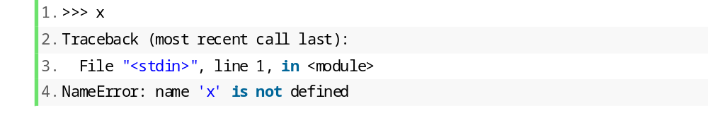
变量与内存管理
而如果要将10清除掉呢？因为10由变量x作为引用，所以清空x的内存空间，不再引用10即可，具体语法由del实现：
当然，此时再打印10，直接抛错，因为x的空间没有任何内存地址，找不到任何值。

Slide 21
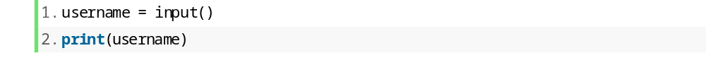
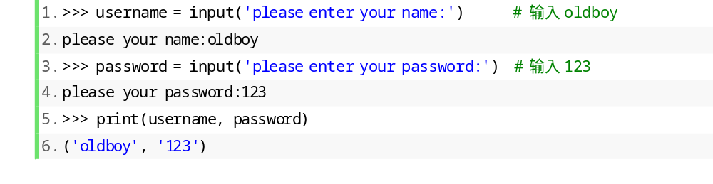
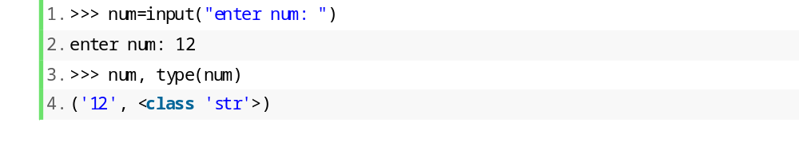
输入输出
Python中的print函数式向我们展示输出内容，那我们如何向程序输入内容呢？这种需求，通过另一个函数input来实现。
可以看到，程序好像卡着了，其实是程序并没有结束，而是input函数在执行，程序被阻塞，等待我们输入一个值，回车确认之后，输入的值被username变量接受，然后print函数打印出来，我们来改动一下程序，使之更友好一些：
注意：input函数返回的是字符串，也就是说变量的类型是字符串类型,比如。

Slide 22
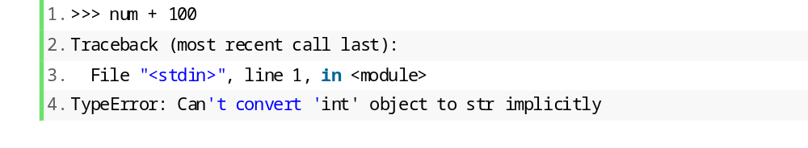
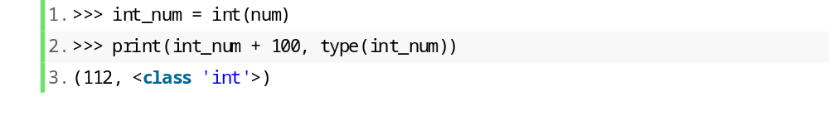
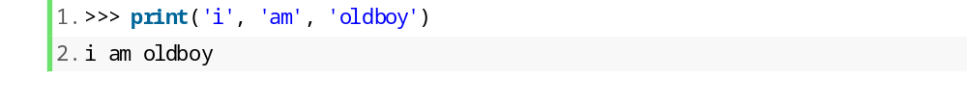
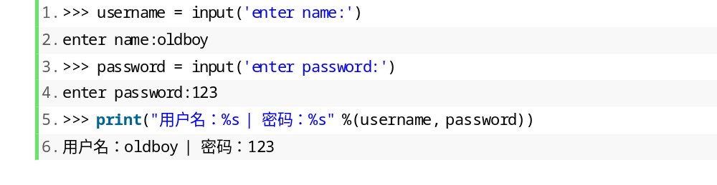
输入输出
提示：type为Python的内置函数，功能是打印某个变量的数据类型。其中，str在Python中代表字符串，注意，字符串不能用来进行数字计算。
想要计算，必须将字符串类型的数字转换为数字类型才能计算，用到int函数：
print函数能接受多个字符串，字符串之间以逗号为分隔符，在打印时会依次打印每个字符串，遇到一个逗号，则打印一个空格：
让我们再次对程序进行优化输入用户名oldboy和111：

Slide 23
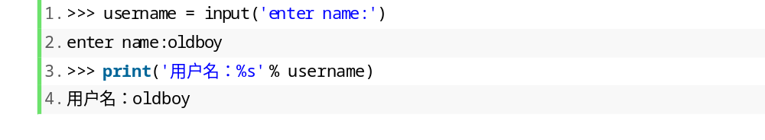
输入输出
上面的程序是不是更加友好了，是的，我们在不知不觉间又学到了一个新的知识点，格式化输出与占位符，顾名思义，格式化输出就是按照某种固定的格式进行字符串输出，而占位符呢，就是先固定一个字符串格式，涉及到这个变化的内容，用%s占住位置，字符串后面跟一个%()，括号内，按照顺序，依次存放对应的变量值，如果之后一个占位符，则不用括号，直接跟变量名即可：

Slide 24
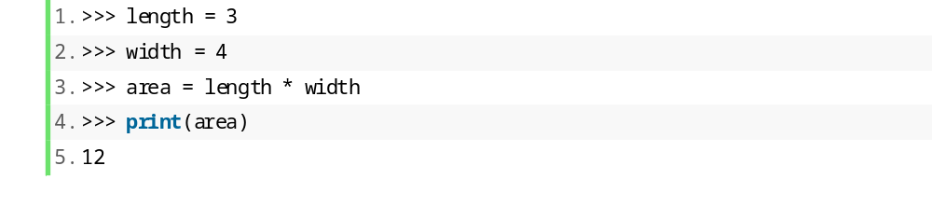
运算符与表达式
大多数的逻辑行都包含表达式，如计算面积就是一个简单的表达式，表达式可以分解为运算符与操作数，运算符是为了完成某个功能，它们由如“+”、“-”这样的符号或者其它特定的关键字表示，运算符需要数据来进行计算，这样的数据被称为操作数，在计算面积的示例中，3和4为操作数，而area则称为表达式，如:
我们将长和宽通过变量保存起来，然后通过表达式来计算它的面积，计算的结果保存在area中，通过打印area输出结果。
本节我们主要讲解常用的运算符与参与运算的表达式。

Slide 25
运算符与表达式
Python中常用的操作运算符
算数运算符
比较运算符
赋值运算符
逻辑运算符
成员运算符
身份运算符
位运算符

Slide 26
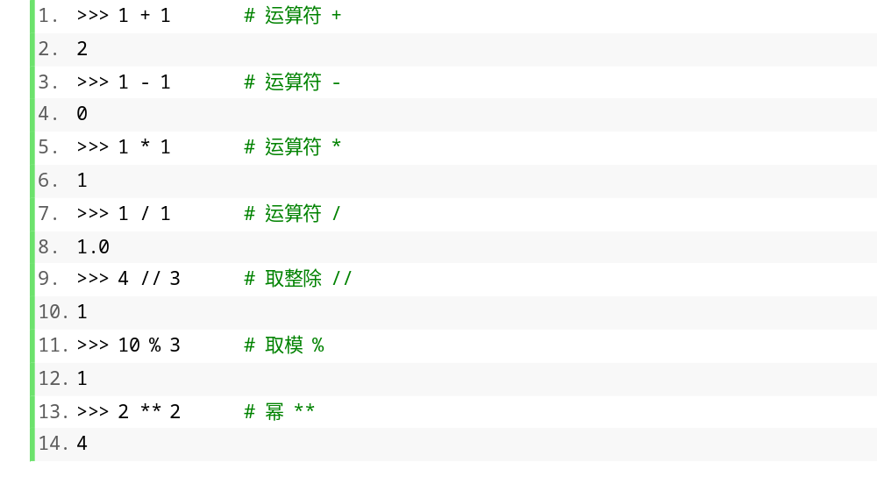
运算符与表达式
算数运算符和我们数学上计算的符号使用是一致的，Python支持的算数运算符。
示例：
运算符 | 说明
+ | 加，两数相加
- | 减，得到负数或者一个数减去另一个数
* | 乘，两数相乘或者返回一个被重复若干次的字符串
/ | 除，两个数相除
// | 取整除
% | 取模，返回除法的余数
** | 幂，返回x的y次方

Slide 27
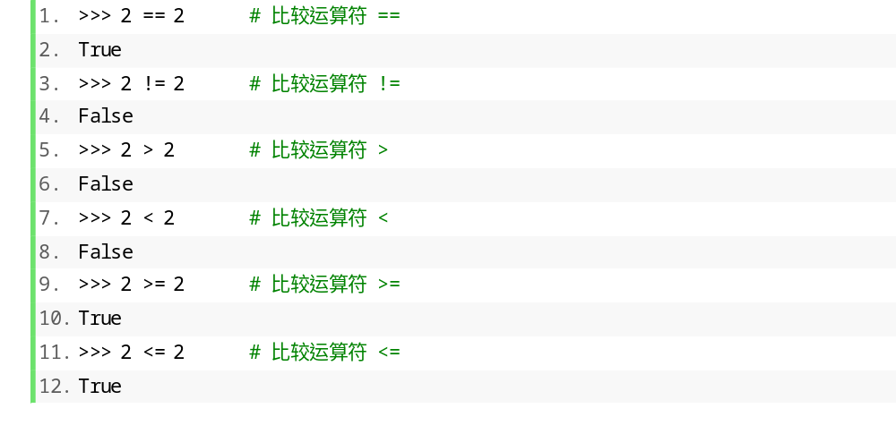
运算符与表达式
比较运算符通常用来比较两个变量的关系。
示例：
运算符 | 说明
== | 等于，比较两个对象是否相等
!= | 不等于，比较两个数是否不相等
> | 大于
< | 小于
>= | 大于等于
<= | 小于等于

Slide 28
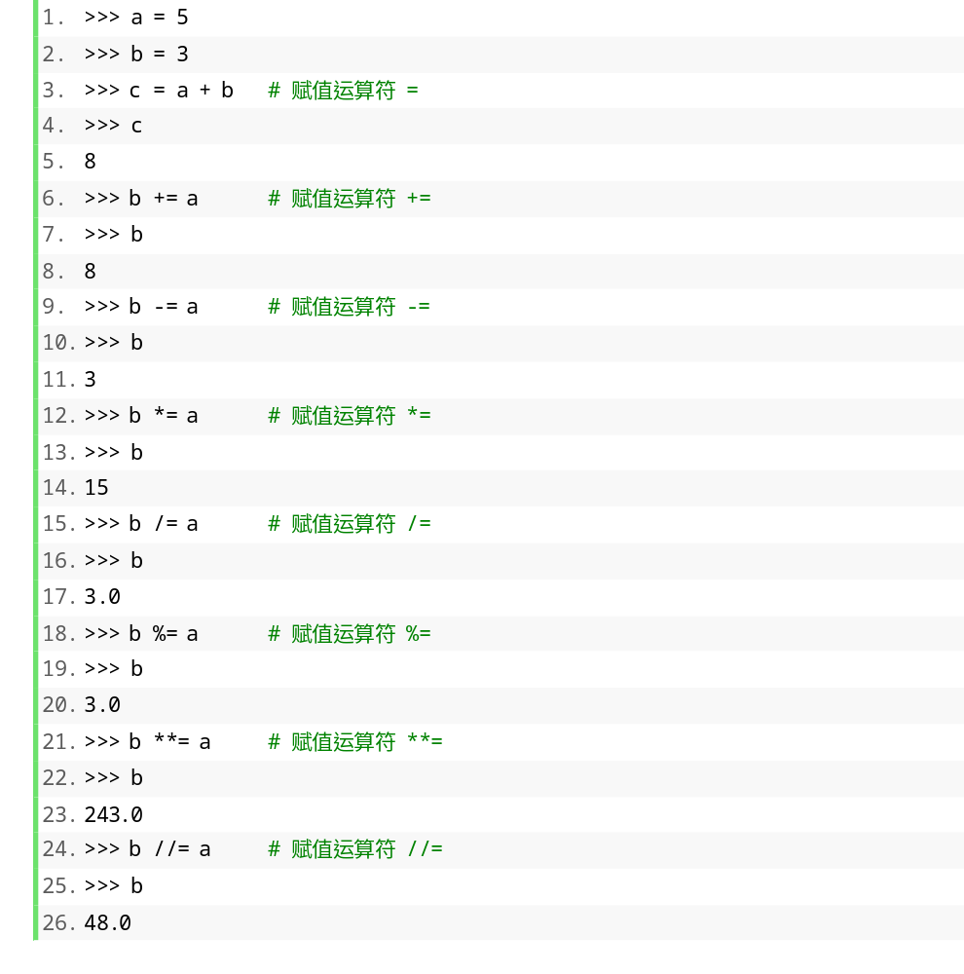
运算符与表达式
前文中所讲赋值操作，如x = 3，即将一个整形数字3赋值给变量x,其中“=”就是赋值运算符，另外，Python中还有其他的赋值运算符。
示例：
运算符 | 说明
= | 简单的赋值运算符
+= | 加法赋值运算符
-= | 减法赋值运算符
*= | 乘法赋值运算符
/= | 除法赋值运算符
%= | 取模赋值运算符
**= | 幂赋值运算符
//= | 取整除赋值运算符

Slide 29
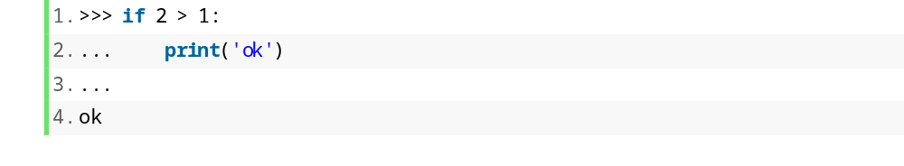
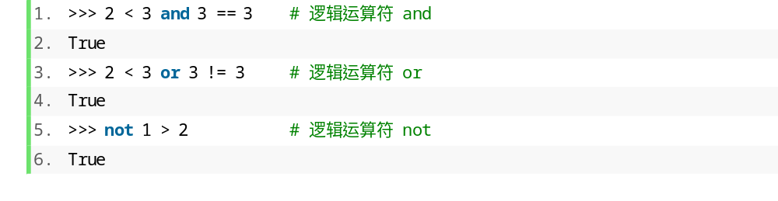
运算符与表达式
当下一节学完流程控制语句之后，经常会在程序中通过判断某个条件是否成立，而执行相应的代码块：
但实际运用中，需要判断的条件为多个，比如用户登录验证，要同时验证用户名和密码都正确的情况下才能登录，这时候就要搭配上逻辑运算符了。
示例：
运算符 | 说明
and | 逻辑与，只当两个条件同时成立才返回True,否则返回False
or | 逻辑或，两个条件只要有一个成立就返回True，否则返回False
not | not真为假，not假为真

Slide 30
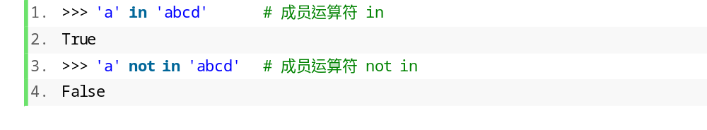
运算符与表达式
判断某个数据在某个序列内就需要用到成员运算符。
示例：
运算符 | 说明
in | 如果在指定的序列找到值则返回True，否则返回False
not in | 如果在指定的序列内没找到值返回True，否则返回False

Slide 31
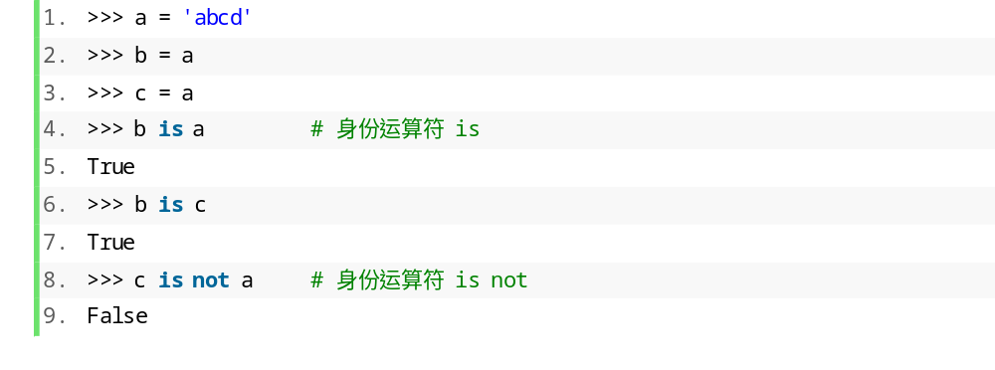
运算符与表达式
身份运算符用于比较两个对象的存储单元。
示例：
运算符 | 说明
is | is是判断两个变量是否引用一个对象，是则返回True
is not | is not是判断两个变量是否引用一个对象，是则返回False

Slide 32
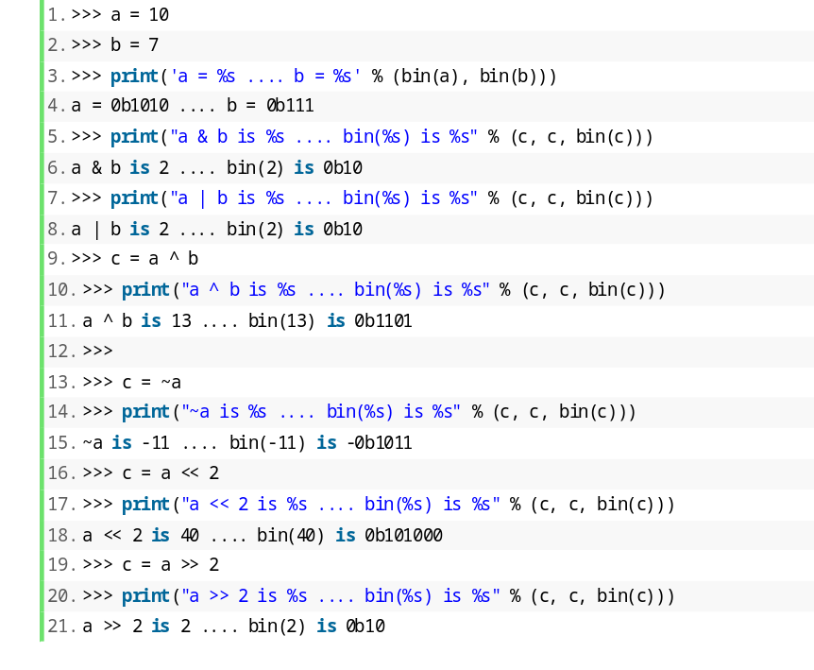
运算符与表达式
按位运算符是把数字看作二进制来进行计算的，Python中的按位运算规则如下表所示。
示例：
运算符 | 说明
& | 按位运算符，参与运算的两个值，如果相应位都为1，则该位的结果为1，否则为0
^ | 按位异或运算符，当两个对应的二进位相异时，结果为1
~ | 按位取反运算符，对数据的每个二进制位取反，即把1变为0，把0变为1
| | 按位或运算，只要对应两个二进制位有一个为1时，结果就为1
<< | 左移动运算符：运算数的各二进位全部左移若干位，由 << 右边的数字指定了移动的位数，高位丢弃，低位补0。
>> | 右移动运算符：把">>"左边的运算数的各二进位全部右移若干位，>> 右边的数字指定了移动的位数

Slide 33
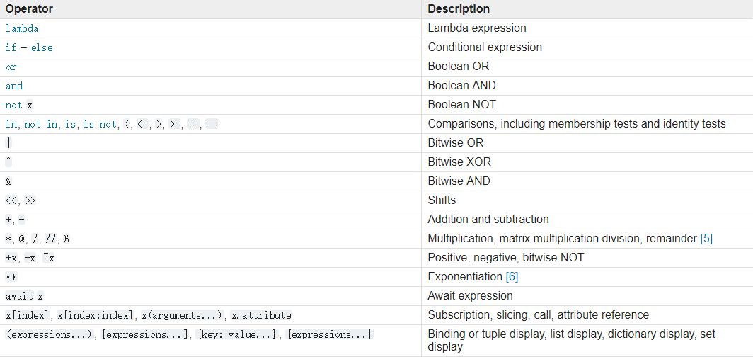
运算符与表达式
那么，这么多运算符在参与运算时，谁先参与计算？谁后计算？比如数学运算中先算乘除，后算加减一样，Python中也有规则，称之为运算符的优先级。下图列出了从低到高的优先级的运算符。

Slide 34
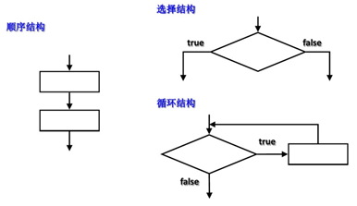
流程控制语句
Python语言指定任何非0和非空(None)值为true，0或None为false，我们根据这些规定，来编写复杂的逻辑代码，再配合循环语句，拓展更为复杂的代码块，以实现某些功能。
流程控制语句在Python中包括三个部分。顺序执行语句、分支执行语句(is-else)和循环语句(for,while)，如图所示。

Slide 35
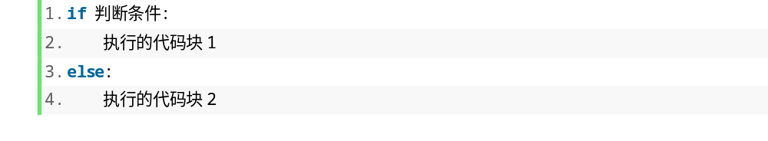
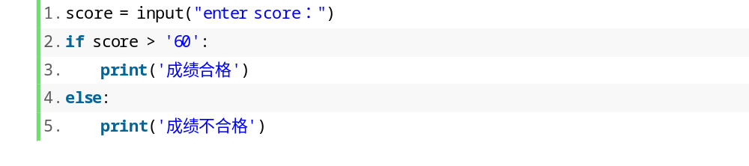
流程控制语句
条件语句
大
条件语句，即通过一个或多个条件的成立与否(true或false)决定执行哪些代码块。
if-else语句。
Python中if语句用于控制程序的执行，基本形式为：
执行的流程是：当表达式的布尔值为真时，执行代码块1，为假时执行代码块2。
注意，冒号的下一行的缩进(四个空格)必须存在，用来标识执行代码的归属，两个代码块只能有一个被执行，这取决于哪个分支的条件成立。
示例：

Slide 36
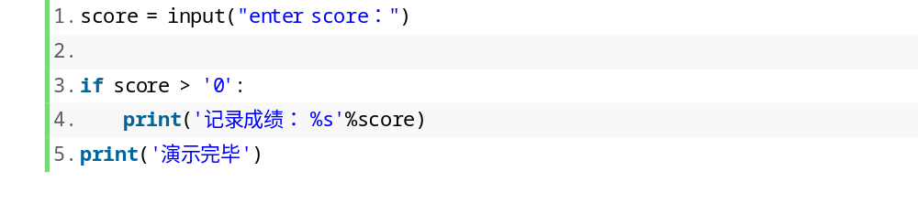
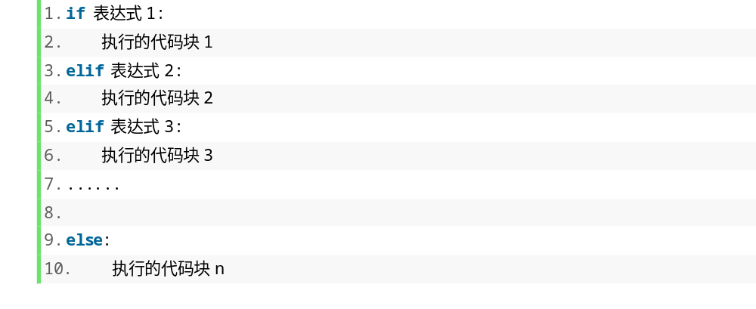
流程控制语句
注意，if语句，可以单独使用，if条件执行与否，程序都会往下继续执行，如果if条件成立，执行其中的代码块，执行完毕，继续往下执行，如果if条件不成立，则程序直接往下执行。
上面的例子是不是不完美，如果，我输入一个超出范围的数字怎么办（如，输入1000，-5），怎么处理，仅靠两个判断肯定不够，所以，我们还要增加其他的条件来限制，不至于让我们的程序这么简陋。
没错，if-elif-else语句完美的解决了这个问题。先来了解这个语句的基本形式：

Slide 37
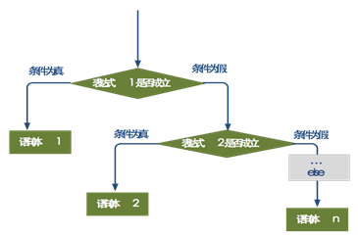
流程控制语句
这种多分支语句的功能，即在多个条件下的不同分支中选择一个分支代码块来执行。
执行流程：
若表达式1为真，则执行代码块1，若为假，则继续判断表达式2、判断表达式3，为真则执行其中一个代码块，若都为假，则执行最后的else语句的代码块。
注意，无论有多少分支，整个语句只会有一个代码块被执行，如图所示。

Slide 38
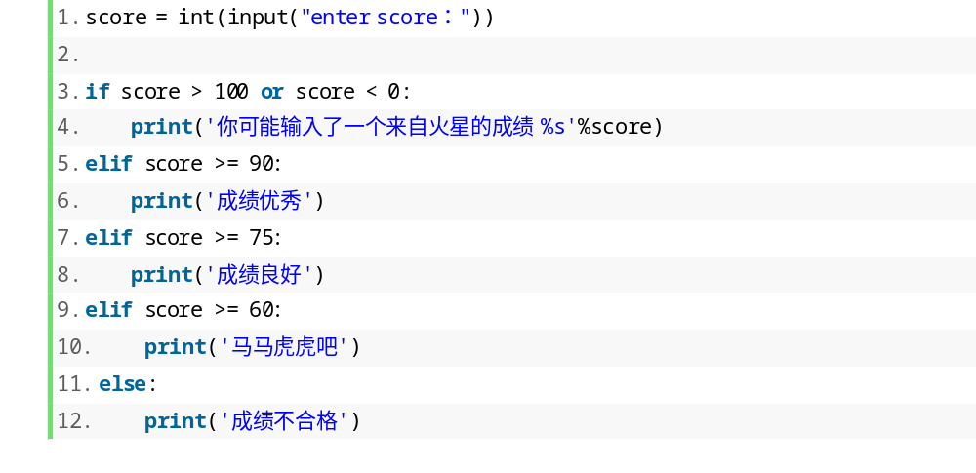
流程控制语句
让我们完善上面的成绩的例子：
注意，为什么input函数要放在int函数内，还记得上面讲input的时候，我们说过input函数返回的是str类型么，这里要转换为int类型，但这就限制了input的输入类型了，比如你输入你的名字就不行了，因为int函数无法转换。
提示：elif语句类似于其他的语言的switch语句，但Python并不支持switch语句，而且，我觉得elif语句更好用，你觉得呢？

Slide 39
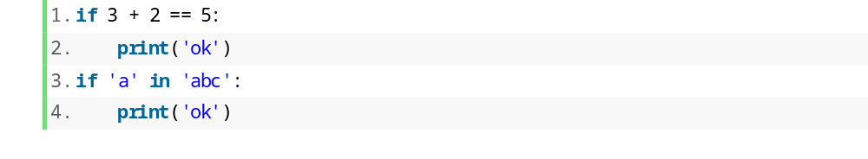

流程控制语句
if语句支持很多运算符来丰富条件语句，如：比较运算符、成员运算符、逻辑运算符、算数运算符等：
if语句的嵌套：
很多时候，我们一个条件成立无法满足我们的需求，那么就要用到if 的嵌套语句了，先看基本形式：
执行过程：表达式1为真，判断内部的表达式2，如果为真则执行代码块1，若为假，往下判断，如果都为假，则执行代码块3，如果表达式1为假，则执行代码块4。
注意：if语句的嵌套不已过多，会降低代码的可读性。

Slide 40



流程控制语句
循环语句之while循环
循环语句，顾名思义，就是一个语句可以被重复执行多次，Python为我们提供两种循环方式，while循环和for循环，我们先说while循环，其语法基本形式为：
示例，我们打印oldboy三次：
执行流程：
count的初始值为0，进入while循环，第一次判断表达式成立，执行循环体：

Slide 41


流程控制语句
执行完毕，count=1。再次进入循环，条件仍为真（count<3），继续执行，每次count的值都会加1，直到第三次，count=3，进入循环判断，此时表达式条件为假，直接退出循环，程序往下运行(由于后面没代码，所以程序结束)。
接下来我们先试着通过while循环计算1+2+3+……+100的值：
循环还有一种称为死循环，例如，while的布尔值不变，程序就会陷入死循环：
注意：你看到了什么，程序是不是停不下来了，没错，这就是死循环。我们在编写代码的时候后，如无必要，应注意避免死循环的产生。

Slide 42

流程控制语句
循环语句之for循环
Python的for循环可以遍历任何序列类型，如下一章我们重点讲的列表，字典，字符串，而不是像while一样通过条件判断实现的循环。for循环的基本形式为：
执行过程：
将迭代对象的第一个元素赋值给变量i，然后执行一次循环体；执行结束后，再将迭代对象的第二个元素赋值给变量i，再执行一次循环体.....直到取出迭代对象的所有元素。
关键点：循环次数取决于迭代对象内有多少元素（一级元素）。

Slide 43

流程控制语句
有了for循环，我们在处理序列类型的数据就方便多了，比如循环打印一串字符串的每个字符：
执行流程：
在for循环的时候，先将可迭代对象，即字符串中的第一个字符“o”赋值给变量i，然后执行循环体，打印这个字符，然后进入第二次循环，将字符串中的第二个字符“l”再次赋值给变量i，再执行打印，以此类推，循环打印整个字符串。

Slide 44

流程控制语句
循环嵌套
不管是在for循环还是while循环中，都可以嵌套循环，语法基本形式为：
注意：循环嵌套的层数没有限制，但和if语句一样，嵌套层数不宜过多，否则会导致可读性变差，降低程序的性能。
接来下我们来看两个循环嵌套的示例。

Slide 45


流程控制语句
示例求质数数列（左图），示例打印列表内所有元素（右图）。
右图中，第1行for循环列表，第2行判断每次循环中的元素是否为列表，如果是列表，那么就再用for循环循环打印其内的列表中的元素。否则执行第5行的else语句直接打印列表内的元素。

Slide 46

流程控制语句
break语句
上面的while示例中，你可能会纳闷break是什么，这里我们来学一下break语句，break语句用来终止循环语句，即循环条件没有False，碰到break语句也会终止循环。
break语句用在for和while循环中，如果当前是嵌套循环，break语句将停止执行最深层的循环，并开始执行下一行代码。
执行流程：for循环字符串，拿到第一个字符赋值给i拿去和if做判断，条件为假，不执行if内的代码块，而是往下执行，输出这个字符，程序进入第二次循环，依次作比较，当拿到的字符符合if的条件时，执行if内的代码块，打印这个字符，然后碰到break语句，结束循环，程序也随之结束，不执行后面的代码。

Slide 47

流程控制语句
continue语句
break语句跳出整个循环，而continue语句则是结束当前循环执行的剩下的代码，继续执行下次循环。continue语句在for和while循环中都适用。
执行流程：for循环字符串，拿到第一个字符赋值给i拿去和if做判断，条件为假，不执行if内的代码块，而是往下执行，输出这个字符，程序进入第二次循环，依次作比较，当拿到的字符符合if的条件时，执行if内的代码块，continue跳出本次循环，结束了本次循环，程序继续往下执行，循环打印剩下的字符。
小结：通过两个例子，对比学习break语句和continue语句的区别，一句话总结两个语句，break语句跳出整个循环，程序结束执行后续的代码，跳出循环；而continue语句只结束当前循环执行的代码，但程序会继续往下执行，并不会结束。

Slide 48

流程控制语句
pass语句作为Python TBD的一种，意为正在等待完成的任务或功能。就是说pass是空的语句，不执行具体的功能，只是为了保持程序的完整性，比如我们要实现一个登录登出的功能，是不是先定义有这两个功能的程序，我们着手写登录的功能，把登出的功能先放那，不执行具体的登出细节，就用到了pass了，后面我们在程序中会用到pass语句。记住一句话，pass是空语句，保证程序的完整性，我们有这个功能，但这个功能的细节，我们先不做描述。
上面的代码示例中，pass语句这个代码块，意思就是我还没想好要干啥，但什么都不写程序不完整，无法执行，所以用到了pass空语句。
小结：
后面的代码中，会大量应用运算符，所以要掌握常用的运算符
熟练掌握流程控制语句
熟练掌握break与continue的区别与使用场景
pass语句

